Slide 1
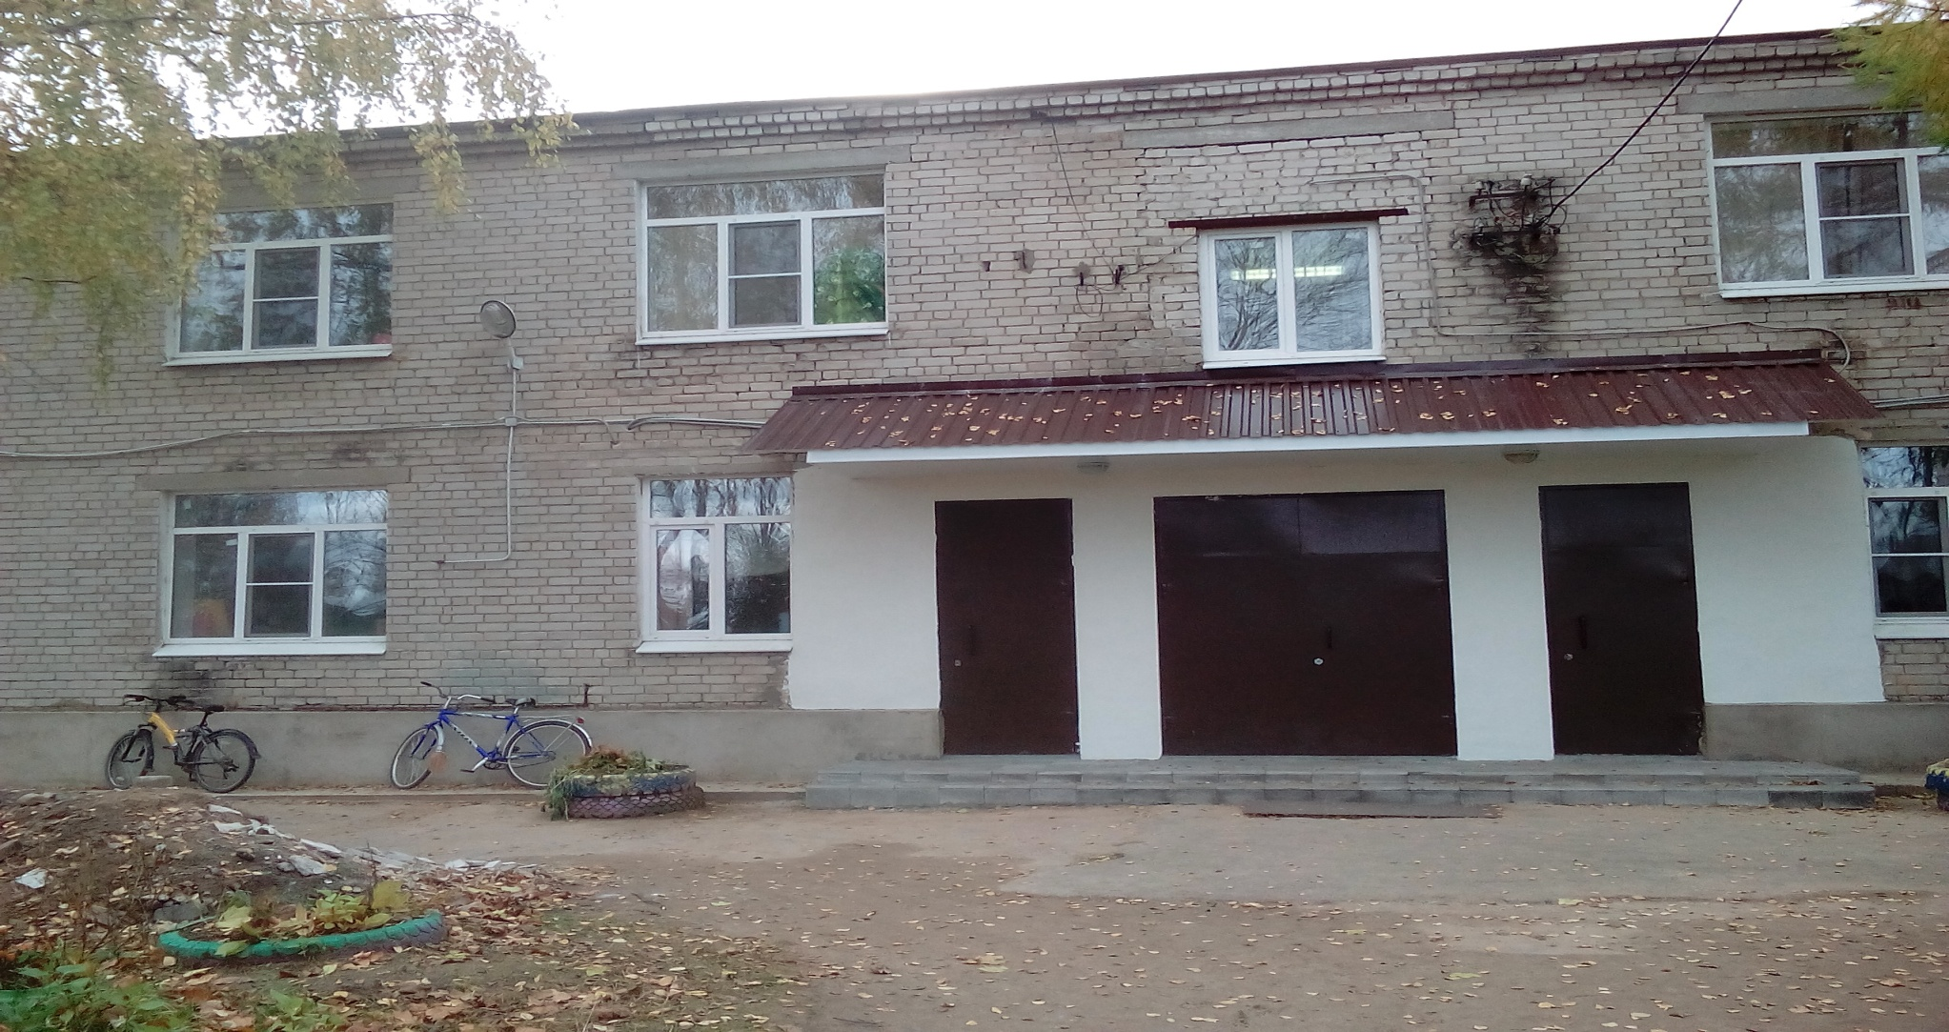
МДОУ детский сад№1 п.Рамешки Краткая презентация Основной образовательной программы

Slide 2
Информация
Детский сад №1 п.Рамешки самый большой сад в районе, нас ежедневно посещает 150 ребятишек.
Ежедневно проводятся интересные занятия, развлечения для детей.
У нас работают самые опытные педагоги, стремящиеся раскрыть индивидуальность каждого ребенка.

Slide 3
Основная образовательная программа МДОУ детский сад№1 п.Рамешки (далее – Программа) разработана в соответствии с федеральным государственным образовательным стандартом дошкольного образования и с учетом Примерной образовательной программы дошкольного образования «Радуга», под научной редакцией Соловьевой Е.В.. – М.: Просвещение, 2014 год
Программа определяет содержание и организацию образовательной деятельности на уровне дошкольного образования

Slide 4
Цель
Формирование личности детей дошкольного возраста в различных видах деятельности в соответствии с их возрастными, индивидуальными, психологическими физиологическими потребностями.

Slide 5
Задачи:
охрана и укрепление физического и психического здоровья детей, в том числе их эмоционального благополучия;
обеспечение равных возможностей полноценного развития каждого ребёнка в период дошкольного детства независимо от места проживания, пола, нации, языка, социального статуса, психофизиологических особенностей (в том числе ограниченных возможностей здоровья);
обеспечение преемственности основных образовательных программ дошкольного и начального общего образования;
создание благоприятных условий развития детей в соответствии с их возрастными и индивидуальными особенностями и склонностями развития способностей и творческого потенциала каждого ребёнка как субъекта отношений с самим собой, другими детьми, взрослыми и миром;
объединение обучения и воспитания в целостный образовательный процесс на основе духовно-нравственных и социокультурных ценностей и принятых в обществе правил и норм поведения в интересах человека, семьи, общества;
формирование общей культуры личности воспитанников, развитие их социальных, нравственных, эстетических, интеллектуальных, физических качеств, инициативности, самостоятельности и ответственности ребёнка, формирования предпосылок учебной деятельности;
обеспечение вариативности и разнообразия содержания образовательных программ и организационных форм уровня дошкольного образования, возможности формирования образовательных программ различной направленности с учётом образовательных потребностей и способностей воспитанников;
формирование социокультурной среды, соответствующей возрастным, индивидуальным, психологическим и физиологическим особенностям детей;
обеспечение психолого-педагогической поддержки семьи и повышения компетентности родителей в вопросах развития и образования, охраны и укрепления здоровья детей;
определение направлений для систематического межведомственного взаимодействия, а также взаимодействия педагогических и общественных объединений (в том числе сетевого).

Slide 6
Кадровый потенциал
Кадровый потенциал:
МДОУ детский сад №1 полностью укомплектован педагогическими кадрами, коллектив педагогов представлен 17 педагогами:
14 педагогов групп
1 инструктор по ФИЗО;
1 музыкальный руководитель;
1 старший воспитатель;

Slide 7
Характеристика кадрового потенциала
Наши педагоги регулярно проходят курсы повышения квалификации;
Высшее педагогическое образование имеют 7 человек;
Среднее педагогическое у 10 человек;
Стаж:
До 5 лет 3человека
От 5 до 10- 2 человека
От 10 до 15- 1человек
Свыше 15- 11человек

Slide 8
Педагогические компетенции:
Педагоги обладают необходимым уровнем профессиональной компетенции для реализации образовательной Программы. Педагоги детского сада №1 обладают всеми основными компетенциями для создания социальной ситуации развития детей, соответствующей специфике дошкольного возраста.
Данные компетенции предполагают:
-обеспечение эмоционального благополучия через:
непосредственное общение с каждым ребенком;
уважительное отношение к каждому ребенку, к его чувствам и потребностям;
-поддержку индивидуальности и инициативы детей через:
Создание условий для свободного выбора детьми деятельности, участников совместной деятельности;
Создание условий для принятия детьми решений, выражения своих чувств и мыслей;
Недирективную помощь детям, поддержку детской инициативы и самостоятельности в разных видах деятельности(игровой, исследовательской, проектной, познавательной).
-установление правил поведения и взаимодействия в разных ситуациях:
Создание условий для позитивных, доброжелательных отношений между детьми, в т.ч. принадлежащим к разным национально-культурным, религиозным общностям и социальным слоям, а так же имеющим различные(в т.ч. ограниченные)возможности здоровья;
Развитие коммуникативных способностей детей, позволяющих разрешать конфликтные ситуации со сверстниками;
Развитие умения детей работать в группе сверстников;
Установление правил поведения в помещении, на прогулке, во время образовательной деятельности, осуществляемой в ходе режимных моментов, проявление ее в конструктивной форме понятной детям.
-построение вариативного развивающего образования, ориентированного на уровень развития, проявляющийся у ребенка в совместной деятельности со взрослым и более опытными сверстниками.

Slide 9
Наш педагогический коллектив отличается сплоченностью, профессионализмом ,любовью к детям и кадровым постоянством.

Slide 10
Приоритетные направления деятельности ДОУ по реализации основной общеобразовательной программы дошкольного образования
-укрепление здоровья ребенка, совершенствования его физического развития;
-создание эмоционального комфорта и условий для самовыражения и саморазвития ребенка;
-выработка единого подхода к составлению характеристик образовательного изменения каждого ребенка в соответствии с динамикой его развития.
-развитие самостоятельности, формирование активной жизненной позиции, уверенности в своих силах.
-развитие творческого потенциала каждого ребенка.
-взаимодействие с семьей в развитии ребнка.

Slide 11
Планируемые результаты освоения Программы
Планируемые результаты освоения основной образовательной программы представлены в виде целевых ориентиров
Целевые ориентиры:
не подлежат непосредственной оценке;
не являются непосредственным основанием оценки как итогового, так и промежуточного уровня развития детей;
не являются основанием для их формального сравнения с реальными достижениями детей;
не являются основой объективной оценки соответствия установленным требованиям образовательной деятельности и подготовки детей;
не являются непосредственным основанием при оценке качества образования.
Целевые ориентиры выступают основаниями преемственности дошкольного и начального общего образования. При соблюдении требований к условиям реализации Программы настоящие целевые ориентиры предполагают формирование у детей дошкольного возраста предпосылок учебной деятельности на этапе завершения ими дошкольного образования.

Slide 12
Воспитательно-образовательный процесс
Воспитательно-образовательный процесс в ДОУ осуществляется в трех направлениях:
-непосредственно-образовательная деятельность;
-образовательная деятельность, осуществляемая в ходе режимных моментов;
-свободная самостоятельная деятельность детей;
Учитываются также возраст детей и необходимость реализации образовательных задач в определенных видах деятельности. Для детей дошкольного возраста это:
- игровая деятельность (включая сюжетно-ролевую игру как ведущую деятельность детей дошкольного возраста, а также игру с правилами и другие виды игры);
- коммуникативная (общение и взаимодействие со взрослыми и сверстниками);
- познавательно-исследовательская (исследования объектов окружающего мира и экспериментирования с ними; восприятие художественной литературы и фольклора);
- самообслуживание и элементарный бытовой труд (в помещении и на улице);
- конструирование из разного материала, включая конструкторы, модули, бумагу, природный и иной материал;
- изобразительная (рисования, лепки, аппликации);
- музыкальная (восприятие и понимание смысла музыкальных произведений, пение, музыкально-ритмические движения, игры на детских музыкальных инструментах);
- двигательная (овладение основными движениями) активность ребенка.

Slide 13
Мы бережем здоровье детей, используем в работе здоровьесберегающие технологии
Динамические паузы
Подвижные и спортивные игры
Релаксация
Технологии эстетической направленности
Гимнастика пальчиковая
Гимнастика дыхательная
Гимнастика бодрящая
Гимнастика ортопедическая
Технологии обучения здоровому образу жизни
Физкультура
Проблемно-игровые
Коммуникативные игры
Занятия из серии «здоровье»
Самомассаж
Точечный массаж

Slide 14
Содержание Программы обеспечивает развитие личности, мотивации и способностей детей в различных видах деятельности и охватывает следующие образовательные области:
Социально-коммуникативное развитие
Физическое развитие
Познавательное развитие
Художественно-эстетическое развитие
Речевое развитие

Slide 15
Взаимодействие с семьей
единый подход к процессу воспитания ребёнка;
открытость дошкольного учреждения для родителей;
взаимное доверие во взаимоотношениях педагогов и родителей;
уважение и доброжелательность друг к другу;
дифференцированный подход к каждой семье;
равно ответственность родителей и педагогов

Slide 16
Задачи взаимодействия
формирование психолого- педагогических знаний родителей;
приобщение родителей к участию в жизни ДОУ;
оказание помощи семьям воспитанников в развитии, воспитании и обучении детей;
изучение и пропаганда лучшего семейного опыта.
Система взаимодействия с родителями включает:
ознакомление родителей с результатами работы ДОУ на общих родительских собраниях, анализом участия родительской общественности в жизни ДОУ;
ознакомление родителей с содержанием работы ДОУ, направленной на физическое, психическое и социальное развитие ребенка;
участие в составлении планов: спортивных и культурно-массовых мероприятий, работы родительского комитета
целенаправленную работу, пропагандирующую общественное дошкольное воспитание в его разных формах;
обучение конкретным приемам и методам воспитания и развития ребенка в разных видах детской деятельности на семинарах-практикумах, консультациях и открытых занятиях

Slide 17
Родители принимают участие в:
-управление ДОУ(родительские советы,совет МДОУ)
Воспитательно-образовательном процессе ДОУ, направленным на установление сотрудничества и партнерских отношений
(Дни открытых дверей, Дни здоровья, Недели творчества
Совместные праздники, развлечения. Встречи с интересными людьми, участие в творческих выставках, смотрах-конкурсах
мероприятия с родителями в рамках проектной деятельности
творческие отчеты кружков)

Slide 18
Предметно-пространственная развивающая среда
Безопасная- предметно-пространственной среды предполагает соответствие всех ее элементов требованиям по обеспечению надежности и безопасности их использования
Полифункциональная - возможность разнообразного использования различных составляющих предметной среды, например, детской мебели, матов, мягких модулей, ширм и т.д.;
Трансформирующая-возможность изменений предметно-пространственной среды в зависимости от образовательной ситуации, в том числе от меняющихся интересов и возможностей детей.
Насыщенная- должна соответствовать возрастным возможностям детей и содержанию Программы.
Вариативная-наличие в Организации или Группе различных пространств (для игры, конструирования, уединения и пр.), а также разнообразных материалов, игр, игрушек и оборудования, обеспечивающих свободный выбор детей
Доступная-для всех детей,для детей с ОВЗ

Slide 19
Взаимодействие ДОУ и социальных партнеров
Образование:
РРОО
МОУСОШ
ДОУ района
Дом творчества
Культура:
Дом культуры;
Церковь
Детская библиотека
Т
Безопасность
МЧС
Полиция
Физкультура.Спорт
Район
стадион
СМИ
Публикации в газете
В интернете
МЕДИЦИНА
Экскурсии
Посещение врача

Slide 30
Семейный театр

Slide 32
Торжественный парад 9Мая

Slide 33
Возложение цветов к памятникуСмирнова А.С.

Slide 34
Спортивная семья

Slide 41
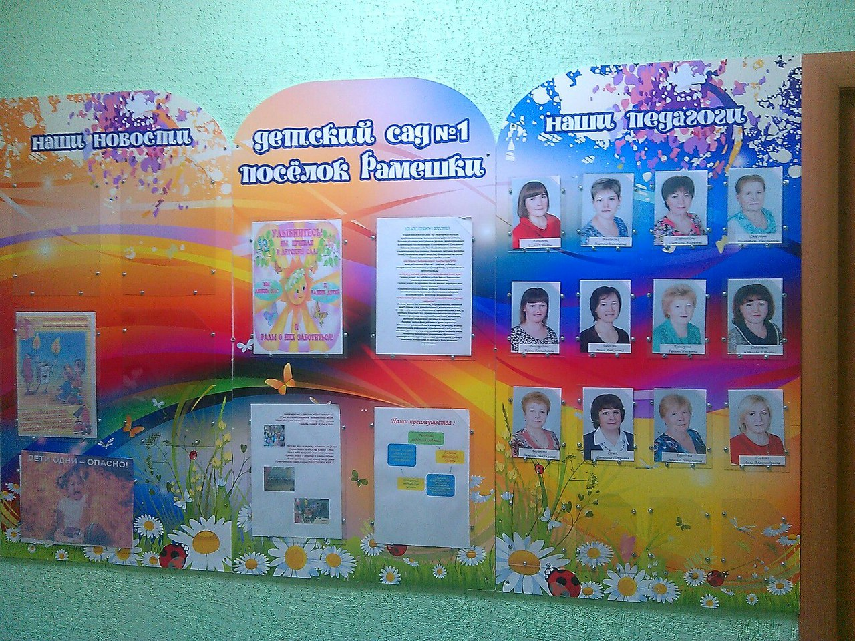

Slide 42
